Slide 1
ADM2736A
Comportement organisationnel
Le stress au travail

Slide 2
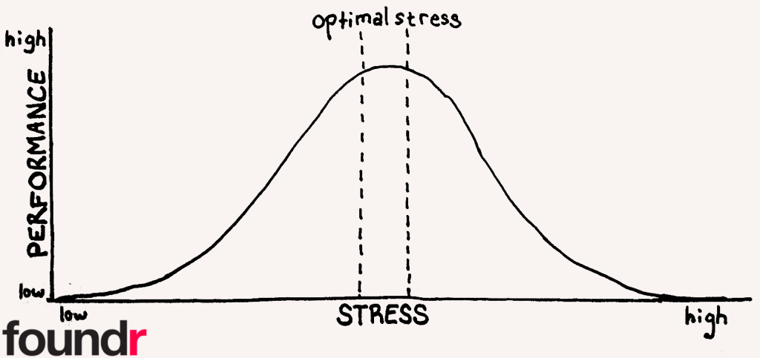
Le stress est-il bon ou mauvais ?
Exemples personnels ?
Détresse versus eustress
Notes:
Eustress= optimal
Detresse= trop

Slide 3
Le PROCESSUS menant à la détresse
Ça dépend…
Réactions
Négatives
(symptômes de détresse)
Psychologiques
Physiologiques
Comportementales
Jugement :
besoins personnels menacés
Perception d’un facteur de stress
Notes:
exemple examen 2eme phase : est-ce grave si je rate l'examen ?
Ça depend: d'un individu à l'autre, le lieu de contrôle depend. => lieu de contrôle interne pense qu'il peut changer la situation; va être moins porté à se sentir menace.
Les experiences dependent de personne à personne => une personne peut se sentir plus apte à la tâche
Le stress est subjectif; donc influencable et gérable.

Slide 4
Facteurs de stress (au travail) courants
Surcharge ou sous-charge de travail
Heures de travail
Manque de contrôle/d'autonomie
Injustice
Contraintes (temps, bureaucratie, équipement)
Conflit de rôle
Ambiguïté de rôle
Conditions physiques
Le harcèlement (peut être non sexuel: bullying)

Slide 5
Conflit travail-vie personnelle
Sentiment que notre participation dans un rôle (p. ex. le travail) nuit à notre participation dans l’autre rôle (p. ex. la famille).
Travail => Vie personnelle
Vie personnelle => Travail
Notes:
: interfère

Slide 6
Les réactions négatives au stress
(symptômes de détresse)

Slide 7
Réactions négatives psychologiques
Échecs cognitifs (attention, mémoire, motricité)
Anxiété
Dépression
Colère
Pauvre satisfaction professionnelle

Slide 8
Réactions négatives physiologiques
Maux de tête
Étourdissements
Insomnie
Épuisement
Troubles gastro-intestinaux
Troubles cardio-vasculaires
La mort soudaine

Slide 9
L’épuisement professionnel
Le « burnout »
Réaction aigüe (surtout psychologique) aux facteurs de stress
Caractérisé par :
  Cynisme (attitude négative) envers son travail;
  Sentiment de faible accomplissement personnel
  Épuisement émotionnel et physique

Slide 10
Réactions négatives comportementales
Démission
Absentéisme
Actes contre-productifs et moins de performance extra-rôle
Abus de substrances (ex. alcool, tabac, autres drogues)
Accidents au travail
Performance intra rôle réduite
À cause d'émotions négatives
À cause des écheces cognitifs

Slide 11
Comment gérer son propre stress
(stratégies individuelles)
 | Axées sur le stresseur | Axées sur ses émotions
Stratégies comportementale | Travailler mieux/plus fort Demander de l’aide Acquérir plus de ressources | Éviter de faire face au stresseur Demander de l’appui Partager sa colère
Stratégies cognitive | Planifier Réviser ses priorités S’auto-motiver | Ne pas y penser Voir le côté positif des choses

Slide 12
Comment réduire le stress des employés
Être attentif quant à leurs symptômes de stress.
Être à l’écoute de leurs soucis.
Être aussi clair que possible. (donner les priorités)
Leur offrir des ressources supplémentaires.
Les inviter à participer aux prises de décision.

Slide 13
Comment réduire le stress des employés (suite)
Éliminer leurs contraintes professionnelles. (donc montrer sur quoi se concentrer)
Reconnaître leurs efforts de façon équitable.
Offrir des explications quant aux processus décisionnels. (justice procédurale)
Les traiter avec respect et dignité. (même quand ils commettent des erreurs)

Slide 14
Questions de pratique
Les gestionnaires devraient plus se concentrer sur le maintient de la justice distributive que sur celui de la justice procédurale.
Vrai ou faux ?
Bien performer afin de satisfaire un besoin d’ordre inférieur (p. ex. la sécurité financière) met en évidence la motivation intrinsèque.
Vrai ou faux ?
Notes:
-Faux
-Faux car le travail permet de satisfaire les besoins supérieurs d'autonomie etc

Slide 15
Lequel des énoncés suivants est VRAI ?
Percevoir la situation stressante comme ayant un côté positif est une bonne façon d’éliminer le facteur de stress.
La détresse mène à un plus haut niveau de performance individuelle que l’eustress.
Le conflit entre le travail et la vie personnelle peut être causé autant par le travail que par sa vie personnelle.
Être aussi clair que possible avec ses employés réduirait leur stress car cela augmenterait leur sentiment d’autonomie.
Notes:
C

